Slide 1
ASP.NET CORE
MariaDB
Material Design Lite
Alunos:
Augusto Fritz
Lucas de Assis

Slide 2

ASP.NET CORE
Open Source
Cross Plataform
Utiliza linguagem de programação C# junto a web.

Slide 3
1.1 O que é
ASP.NET Core é uma reimaginação/redesign do ASP.NET, framework que possibilita a criação de aplicações web utilizando C#.
É possível utilizá-lo para criação de aplicativos web, trabalhar com IOT (Internet das Coisa), APIs, implantação diretamente no Azure e Aplicações em Tempo-Real com o SignalR.

Slide 4
1.2 MVC (Model, View, Controller)
Modelo utilizado também no ASP.NET framework, utiliza-se de 3 “classes” para criar uma página. Uma classe model, view e outra controller.
Model: Representa os dados. Onde a lógica e regras são inseridas.
View: Interface que é vista pelo usuário.
Controller: Responsável pelas chamadas.

Slide 5
1.3 Razor
As páginas Razor, tornam a codificação mais simples e produtiva. Torna possível o uso de C# e CSHTML para a codificação das páginas.

Slide 6
1.4 Blazor
É um framework feito para criar aplicativos webs interativos.
Utiliza-se de C# ao invés de JavaScript para a lógica das páginas.
É possível utilizar todas bibliotecas disponíveis para .NET em ambientes web.
Lógica compartilhada entre servidor e cliente.
Integra-se com plataformas de hospedagem como Docker.

Slide 7
1.5 Algumas diferenças entre CORE e Framework
Core é cross-plataform
É possível utilizar o core com micro serviços
Core pode ser utilizado com containers
Há certas bibliotecas apenas disponíveis para o Framework
Suporte a algumas linguagens de programação apenas disponíveis no Framework. (F# e Visual Basic)

Slide 8
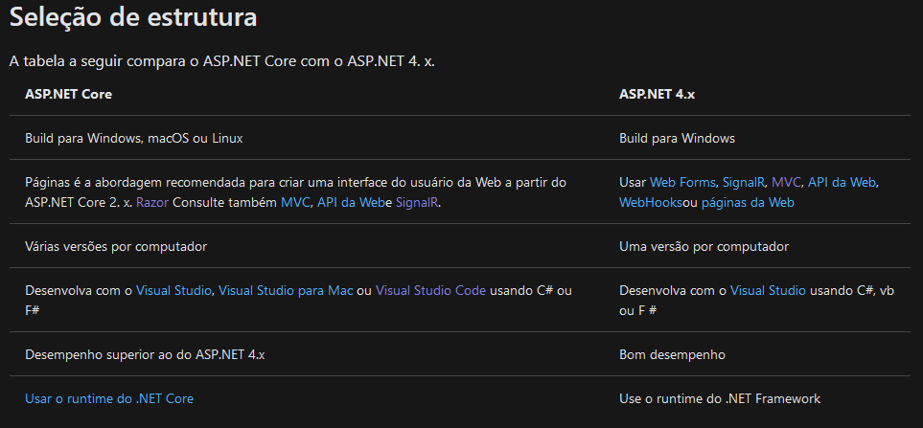

Slide 9
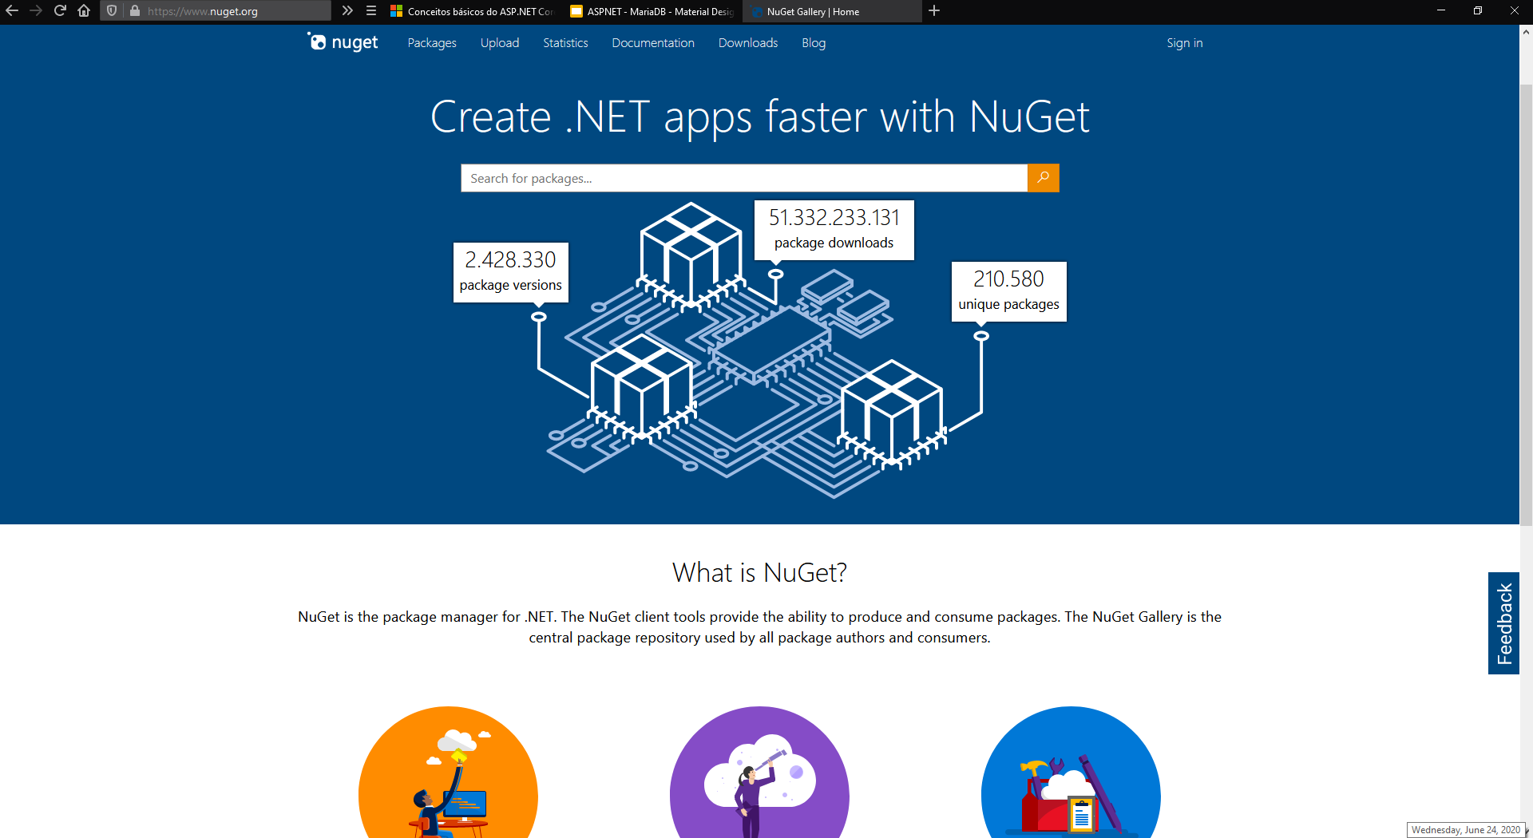
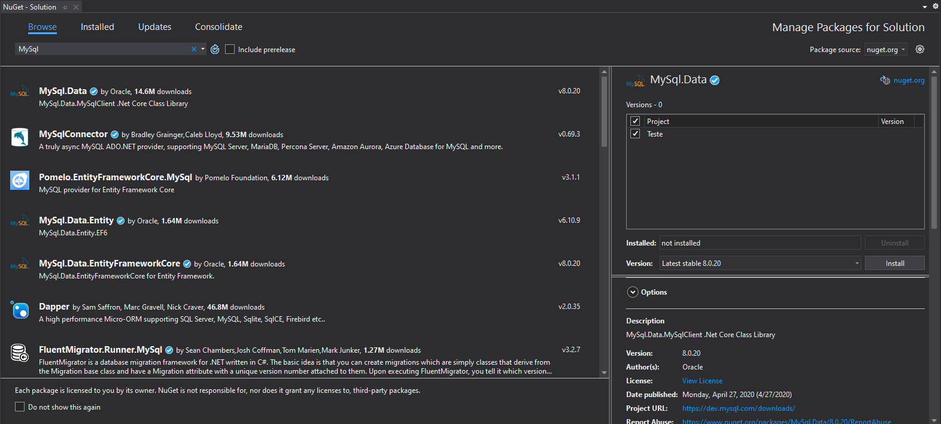
1.6 NuGet
Gerenciador de pacotes para plataformas .NET. Utilizado para facilitar o download e instalação de bibliotecas.

Slide 10
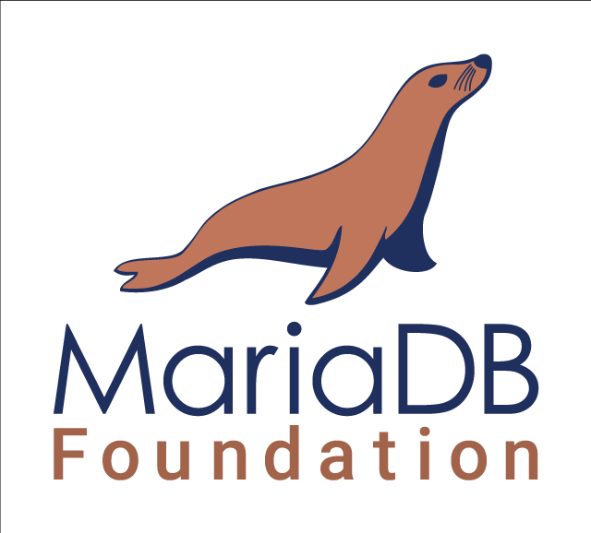
2. MariaDB
Banco de dados relacional que pode ser utilizado gratuitamente na sua versão da comunidade.
Open Source
É uma alternativa ao famoso MySQL

Slide 11
2.1 Um pouco de história
MariaDB foi criado pelos desenvolvedores originais do MySQL, que garantem que o projeto continuará a ser open source.
O projeto visa ser não apenas uma alternativa, mas um substituto ao MySQL. Muitas de suas funções são as mesmas, sendo possível muitas vezes substituir o projeto apenas trocando diretamente para o MariaDB.

Slide 12
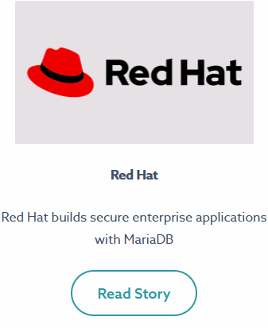
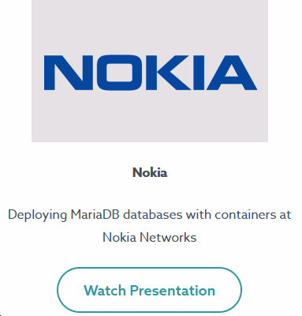

2.2 Casos de Uso

Slide 13
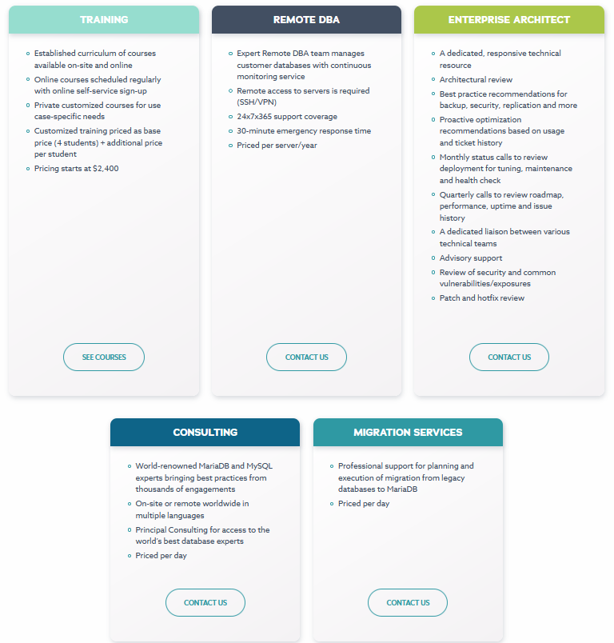
2.3 Serviços

Slide 14
3. Material Design Lite
É um conjunto de componentes que utilizam como design o Material Design criado pela Google.
O diferencial é a não necessidade de outros frameworks JS para funcionar.
Totalmente de graça para uso.
Funciona em todas plataformas e sistemas operacionais.
Está atualmente em suporte limitado, sendo seu sucessor o Material Components for the Web, porém esse já utiliza frameworks e bibliotecas JS externas para o funcionamento.

Slide 15
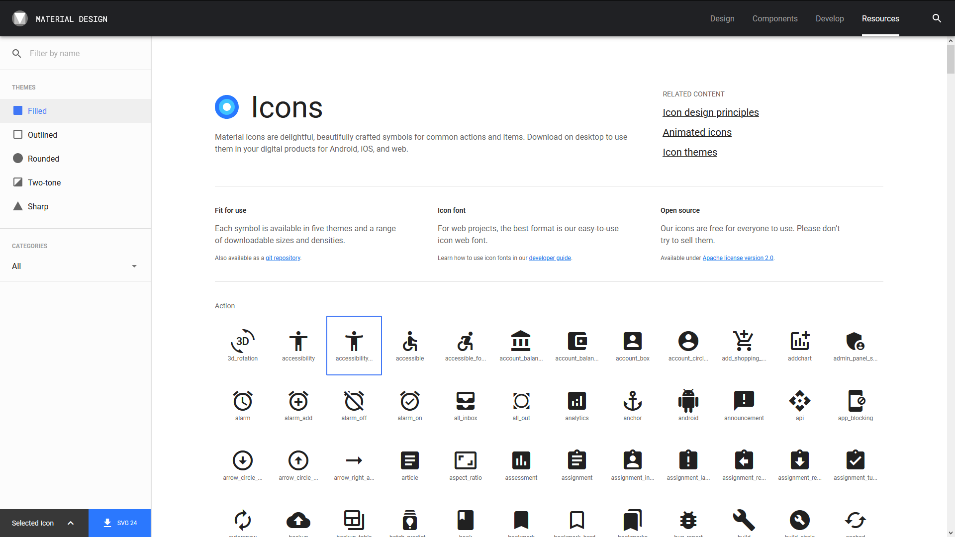
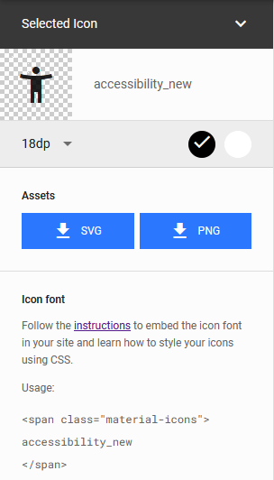
3.1 Ícones
Utiliza o pacote de ícones Material Icons, também criado pela Google.

Slide 16
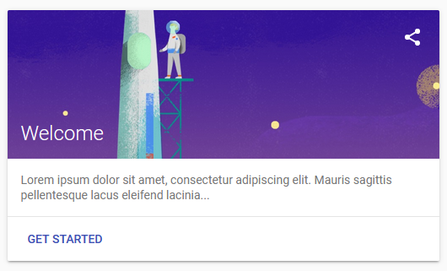
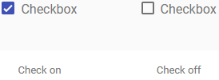
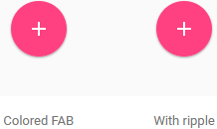
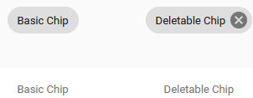
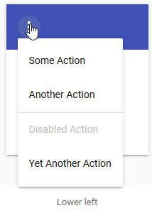
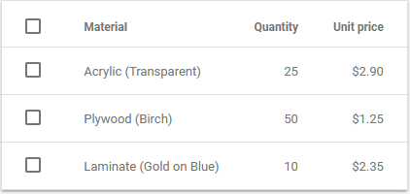
3.2 Componentes

Slide 17

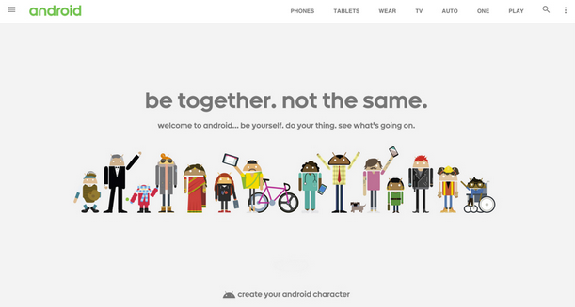
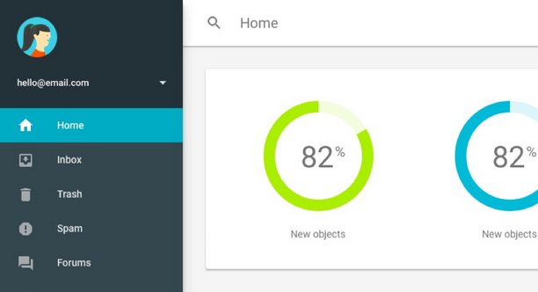
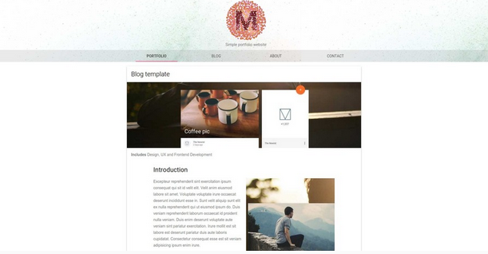
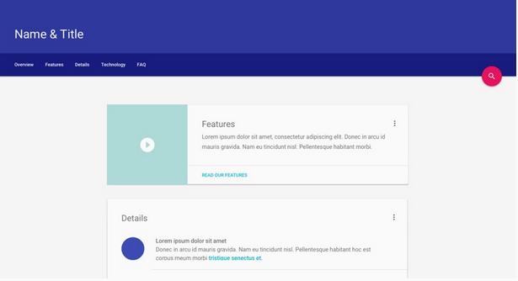
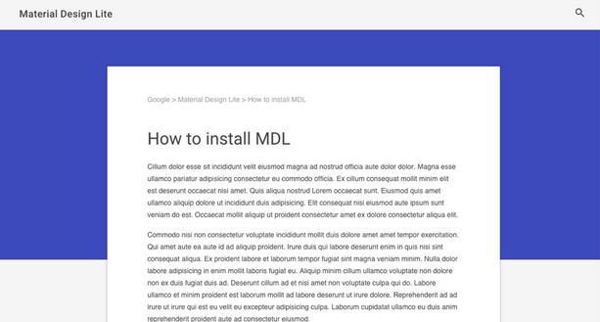
3.3 Templates (Exemplos)

Slide 18
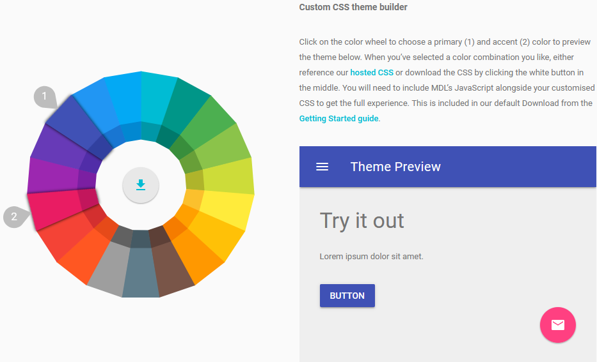
3.4 Customização

Slide 19
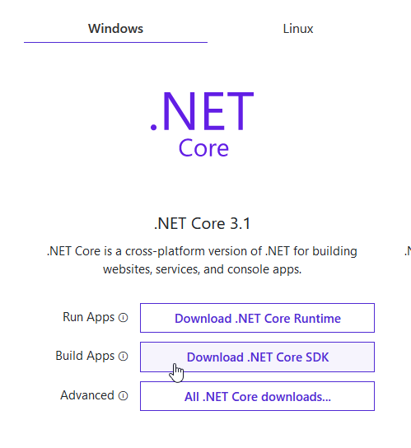
Instalação .NET CORE SDK

Slide 20
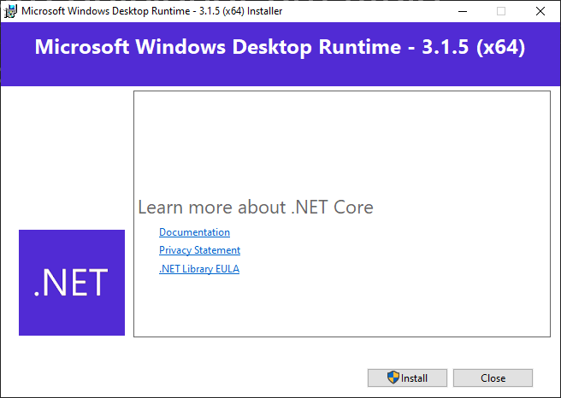
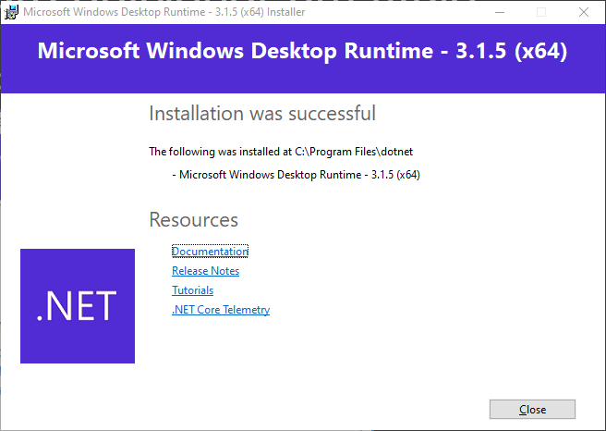
Instalação .NET CORE SDK

Slide 21
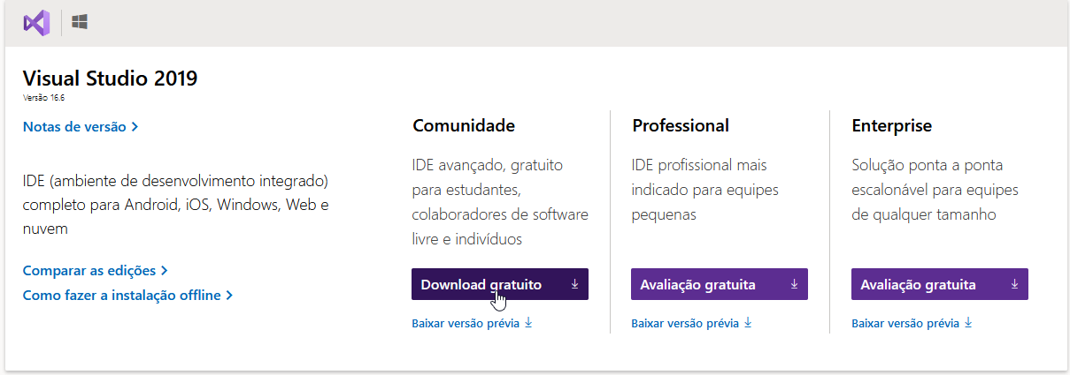
Instalação Visual Studio IDE

Slide 22
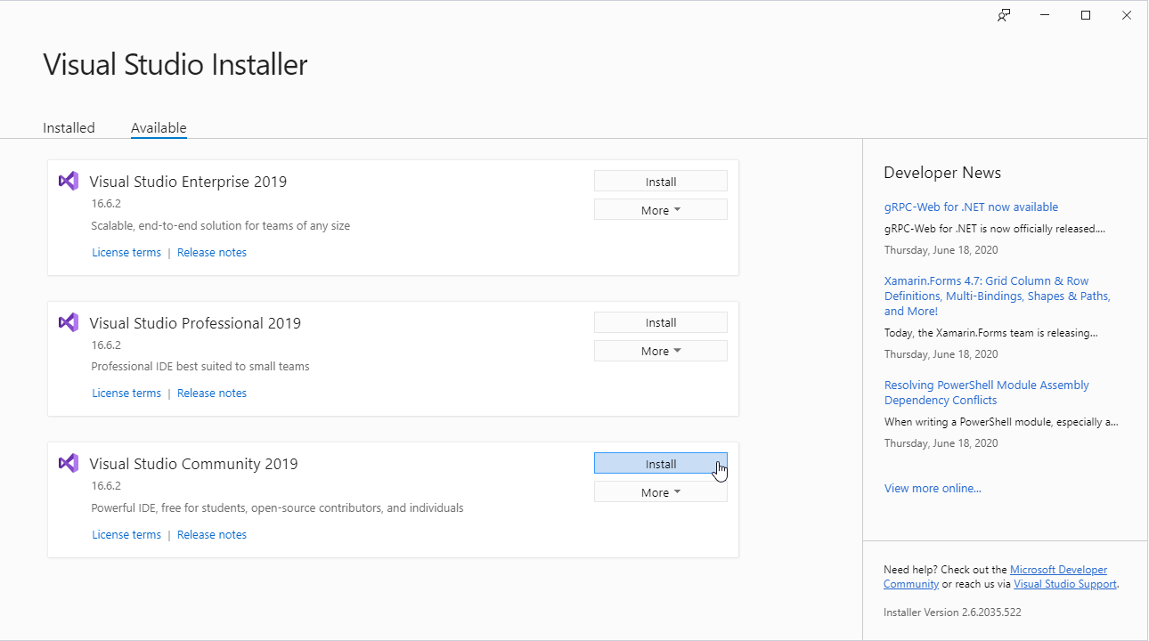
Instalação Visual Studio IDE

Slide 23
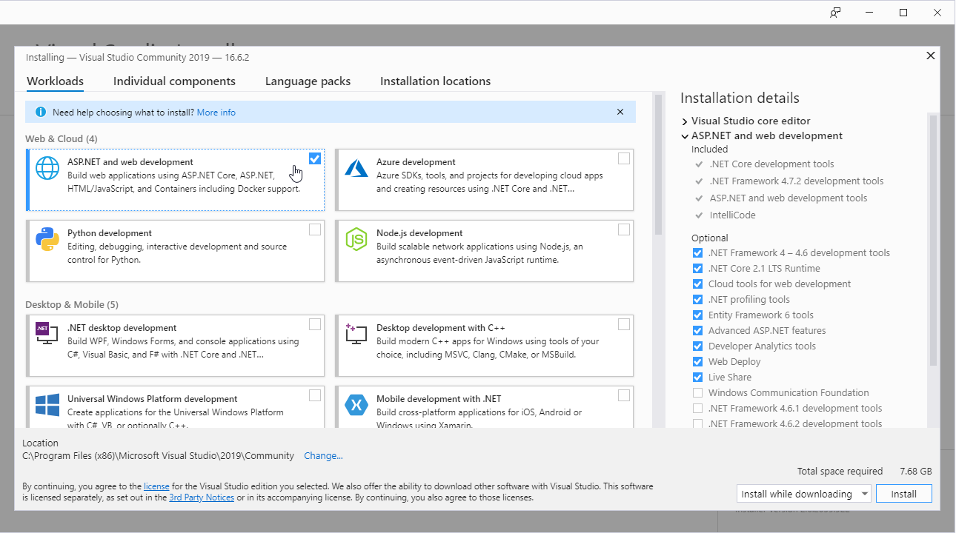
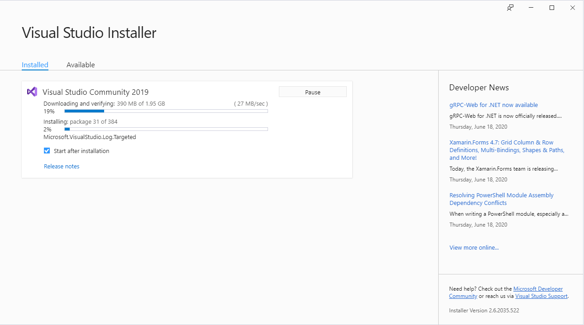
Instalação Visual Studio IDE

Slide 24
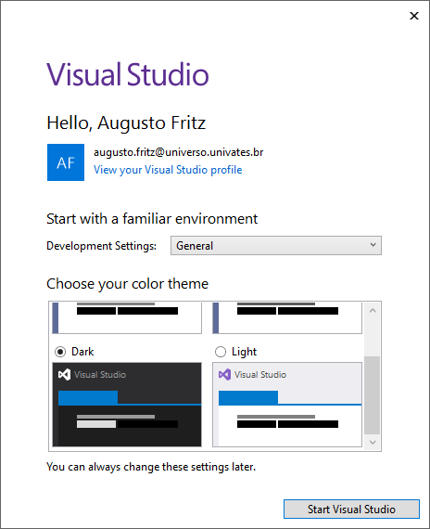
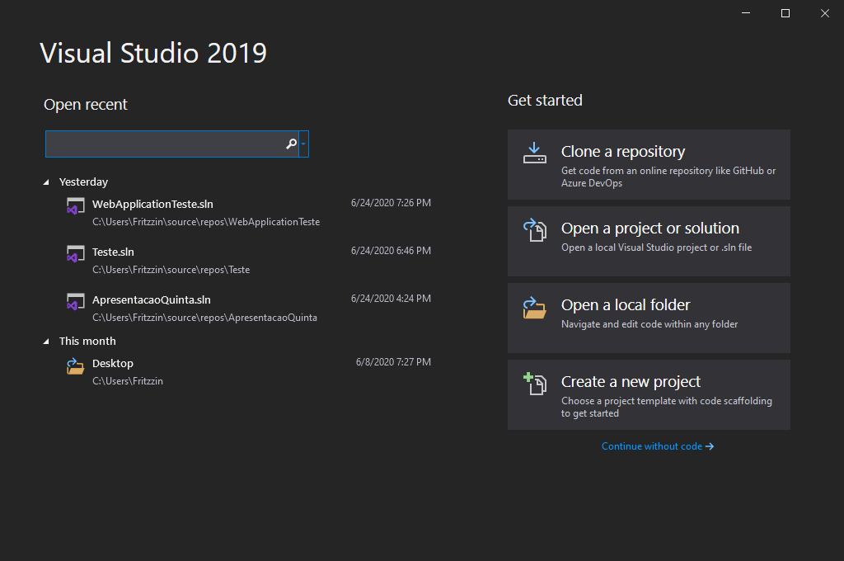
Configuração Visual Studio

Slide 25
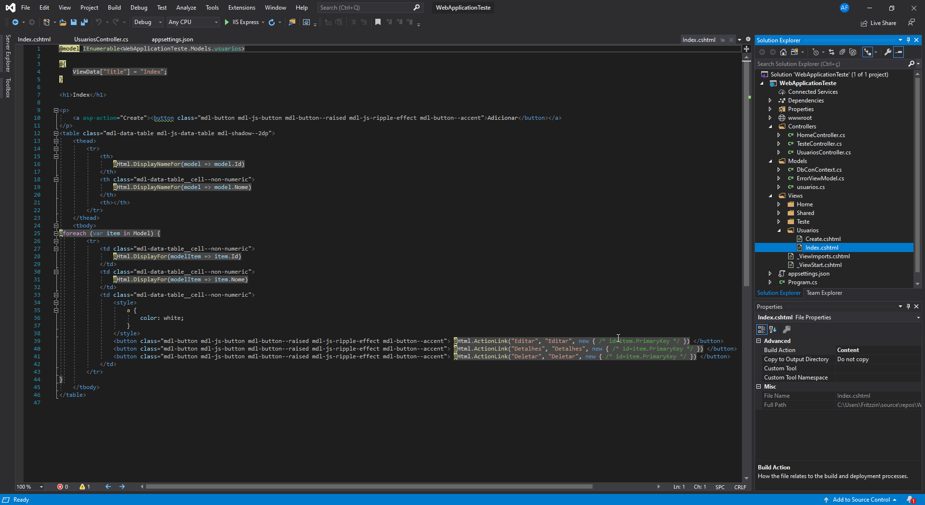

Slide 26
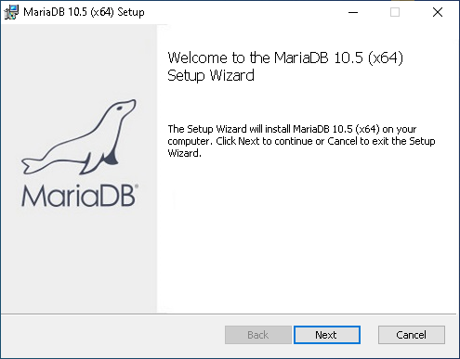
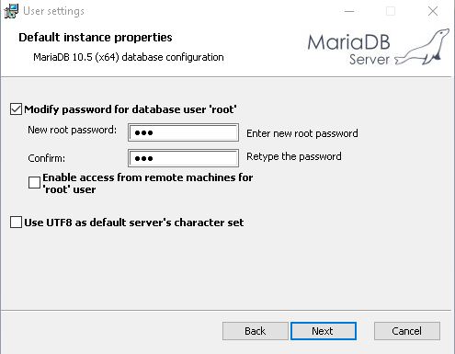
Instalação MariaDB
Link para download: https://downloads.mariadb.org/

Slide 27
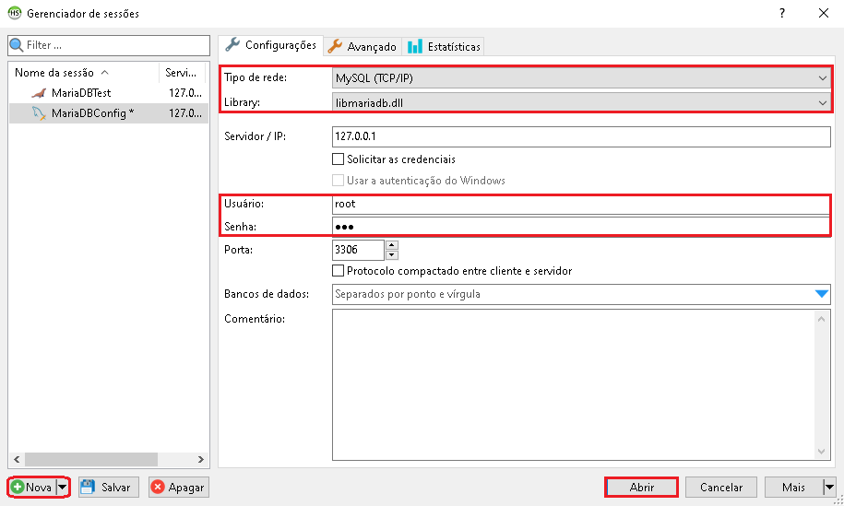
Configuração MariaDB

Slide 28
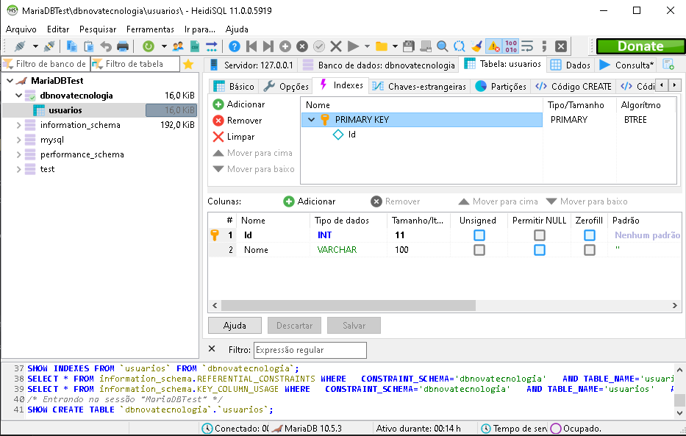
Configuração MariaDB

Slide 29
Referências
Introdução ao ASP.NET: https://docs.microsoft.com/pt-br/aspnet/core/introduction-to-aspnet-core?view=aspnetcore-3.1
Material Design Lite: https://getmdl.io/index.html
Material Design Icons: https://google.github.io/material-design-icons/
MariaDB: https://mariadb.org/

